Slide 1


Tự nhiên và xã hội
Notes:
Hương Thảo – Zalo 0972115126

Slide 2
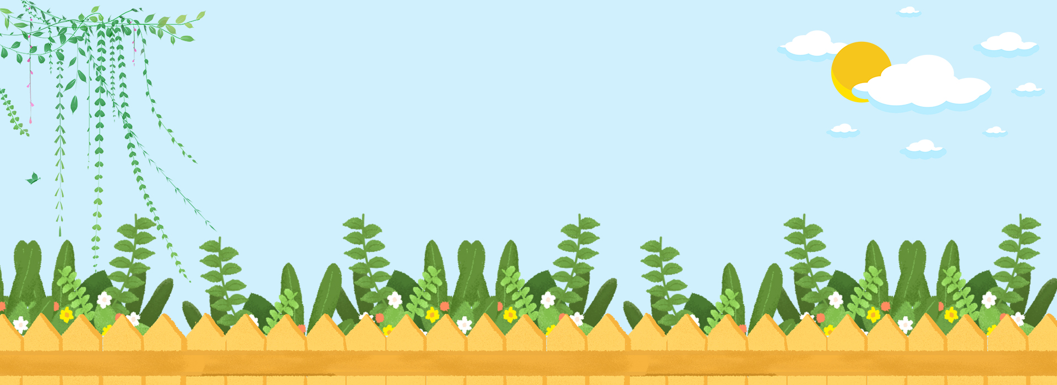
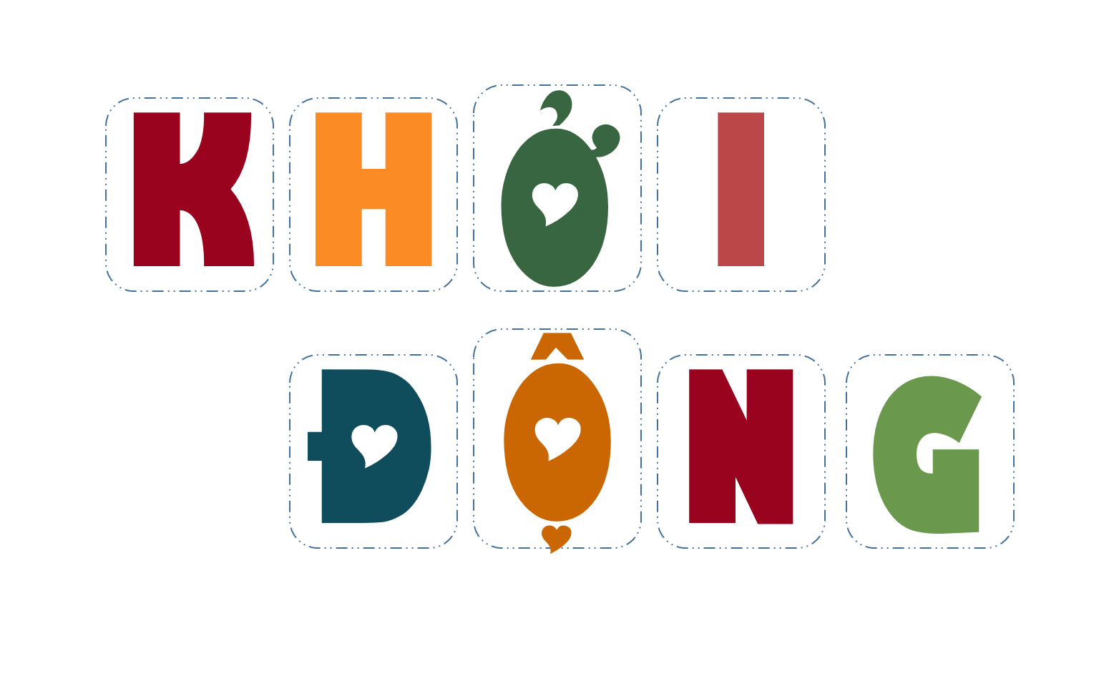

Slide 3




Hãy kể được tên những thức ăn, đồ dùng làm từ thực vật và động vật.

Slide 4

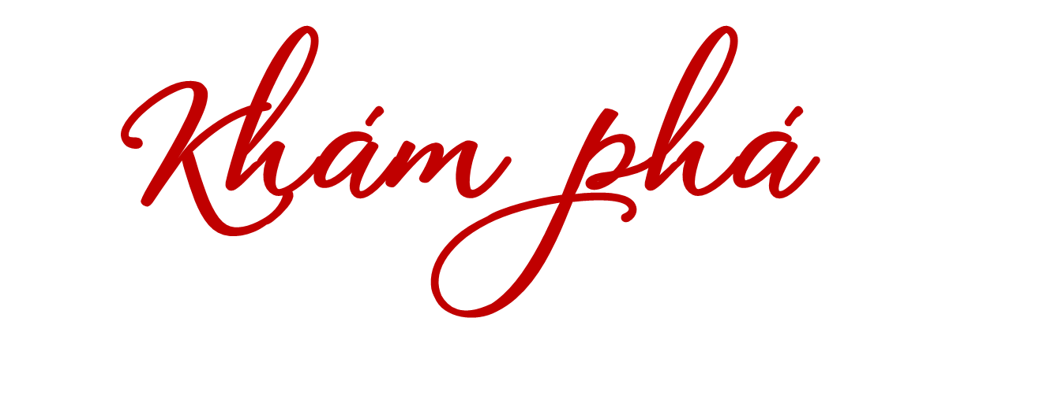
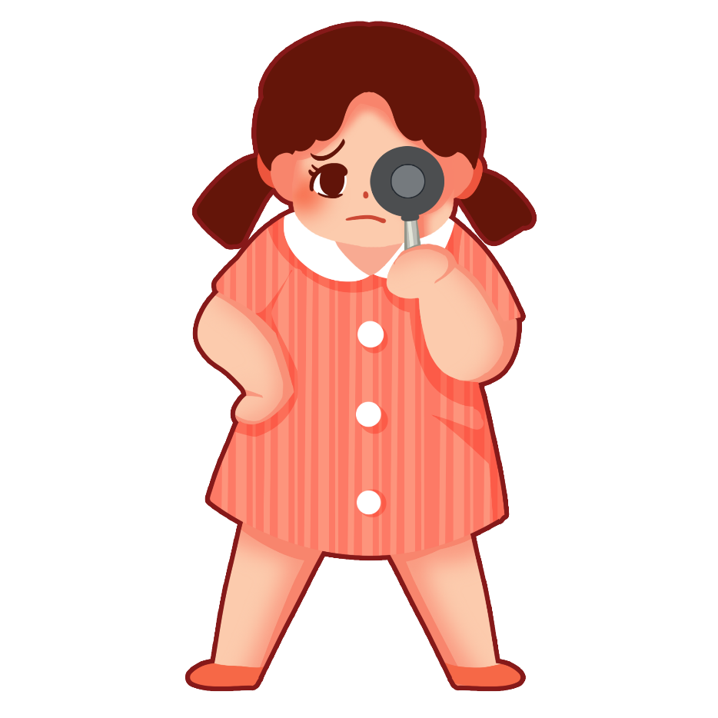

Slide 5


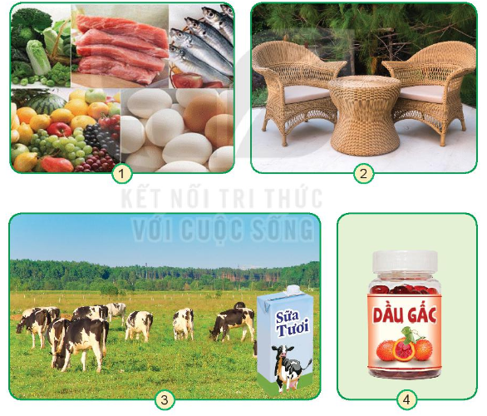
1. Quan sát hình và cho biết con người sử dụng thực vật và động vật để làm gì.
Quan sát tranh và nói được mục đích của con người sử dụng thực vật, động vật.
Thảo luận nhóm 4

Slide 6
Con người sử dụng thực vật và động vật để:
Làm lương thực, thực phẩm.
Làm các đồ dùng, nội thất trong gia đình.
Làm đồ uống.
Làm thực phẩm dinh dưỡng, thực phẩm chức năng, thuốc.

Slide 7

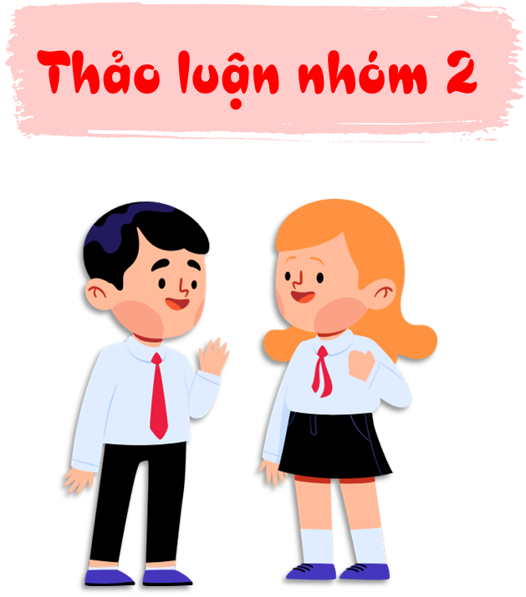
2. Kể thêm một số việc sử dụng thực vật và động vật trong đời sống mà em biết.

Slide 8

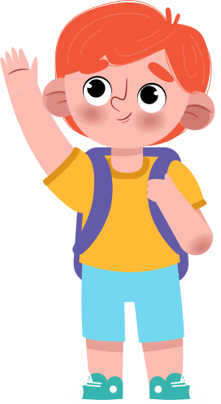

2. Kể thêm một số việc sử dụng thực vật và động vật trong đời sống mà em biết.
Cùng chia sẻ
Các nhóm khác
lắng nghe – góp ý - bổ sung

Slide 9

Một số việc sử dụng thực vật và động vật trong đời sống
Làm nước hoa, tinh dầu.

Slide 10
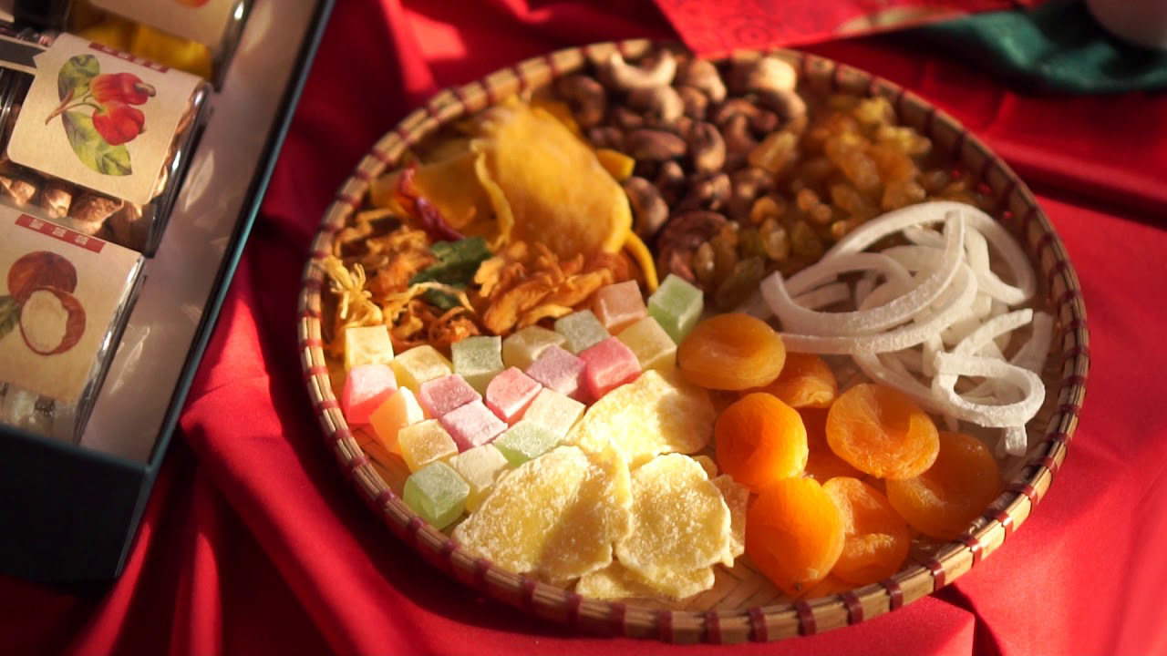
Một số việc sử dụng thực vật và động vật trong đời sống
Làm mứt, bánh kẹo.

Slide 11
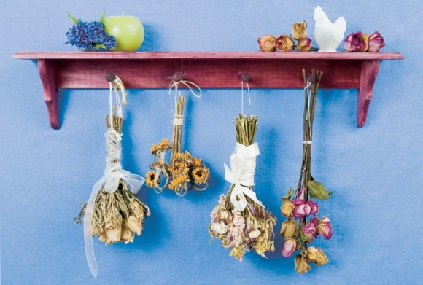
Một số việc sử dụng thực vật và động vật trong đời sống
Trang trí

Slide 12
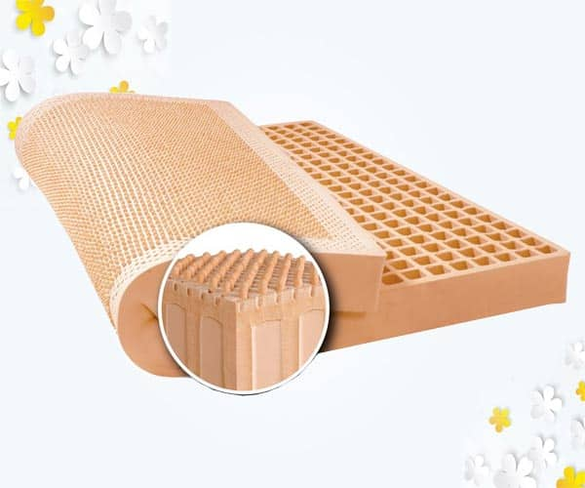
Một số việc sử dụng thực vật và động vật trong đời sống
Làm đệm cao su.

Slide 13
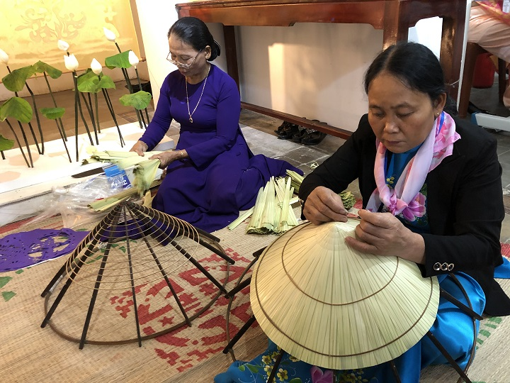
Một số việc sử dụng thực vật và động vật trong đời sống
Làm nón, làm chiếu, làm mũ

Slide 14


KẾT LUẬN
Có rất nhiều ích lợi của thực vật và động vật đã mang lại, phục vụ đời sống hằng ngày.
Notes:
Design Hương Thảo – Zalo 0972115126

Slide 15
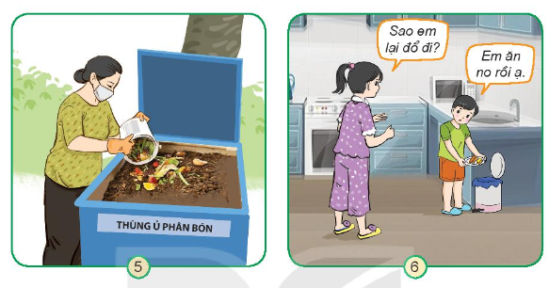
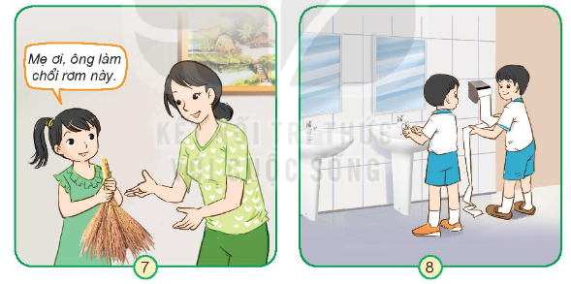
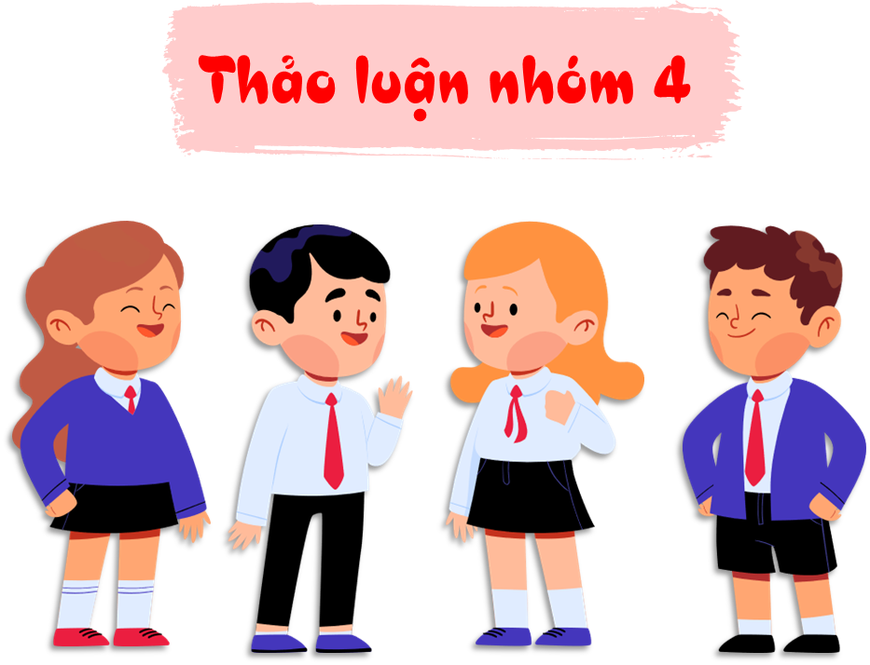
3. Nhận xét việc sử dụng thực vật và động vật của con người trong mỗi hình sau:

Slide 16
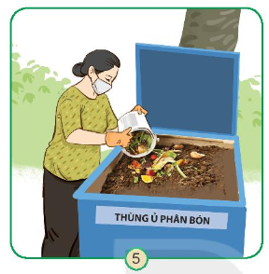
Sử dụng tiết kiệm thực vật và động vật để ủ phân bón là đúng vì việc đó giúp tiết kiệm và bảo vệ môi trường.

Slide 17
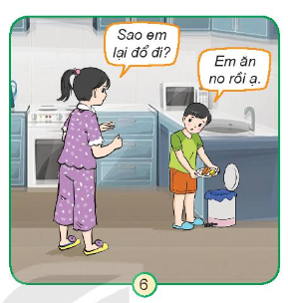
Vứt đồ ăn khi đã ăn no là việc làm sai vì gây lãng phí đồ ăn.

Slide 18
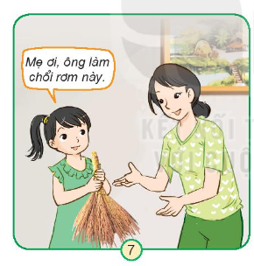
Làm các sản phẩm đồ dùng bằng thiên nhiên là đúng vì việc làm này giúp tiết kiệm và bảo vệ môi trường.

Slide 19
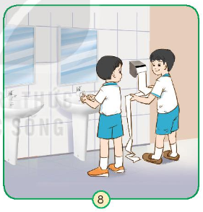
Sử dụng quá nhiều giấy không cần thiết gây lãng phí làm ảnh hưởng đến môi trường.

Slide 20
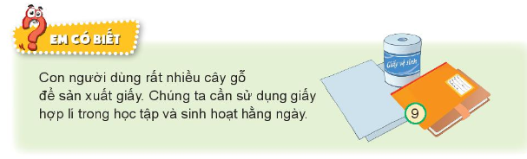
Notes:
Design Hương Thảo – Zalo 0972115126

Slide 21



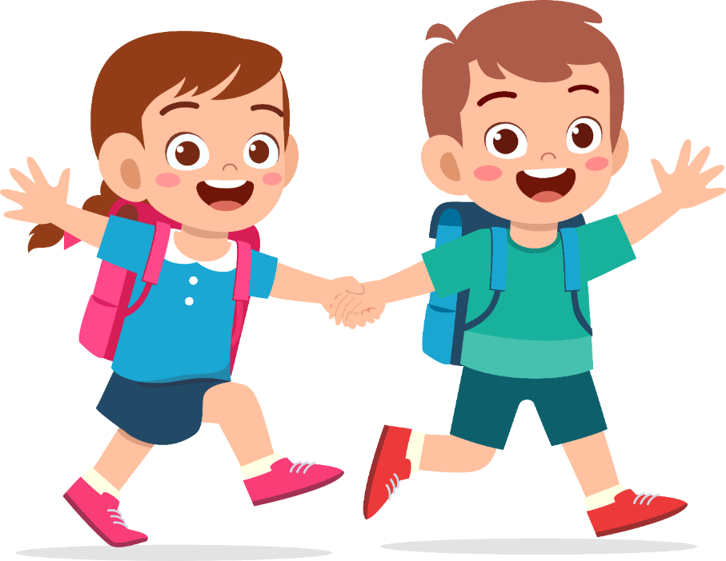

Ôn lại bài đã học
Chuẩn bị bài tiếp theo

Slide 22
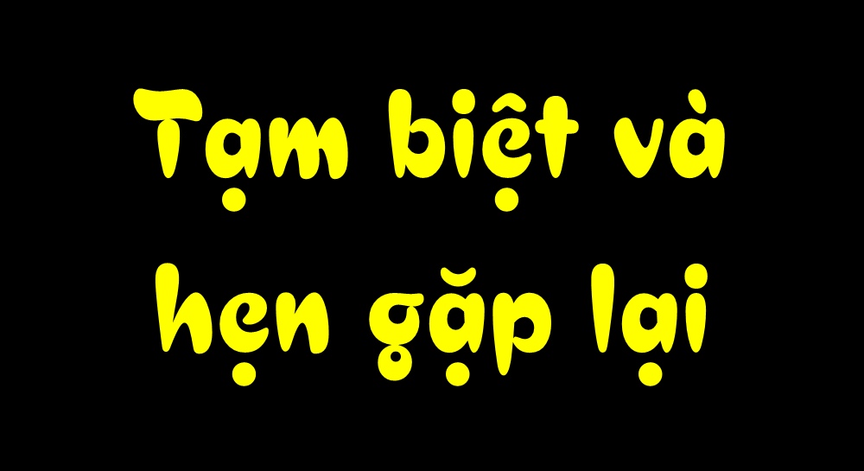

Slide 23
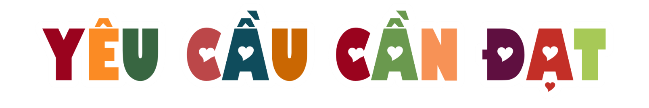
- Nêu được lợi ích của thực vật và động vật đối với đời sống con người.
- Liên hệ thực tế, nhận xét việc sử dụng thực vật và động vật của con người

